Slide 1



Здоровый ребенок
в здоровой семье
Всем известно и понятно,
Что здоровым быть приятно.
Только надо знать.
Как здоровым стать.

Slide 2


Slide 3
Я умею думать,
Я умею рассуждать,
Что полезно для здоровья,
То и буду выбирать!

Slide 4
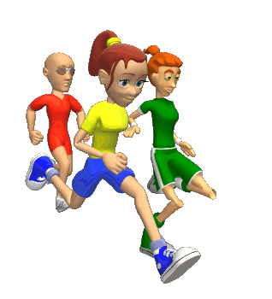
СУТУЛЫЙ
КРЕПКИЙ
НЕУКЛЮЖИЙ
ВЫСОКИЙ
ХУДОЙ
ГОРБАТЫЙ
БЛЕДНЫЙ
ХИЛЫЙ
НИЗКИЙ
ТОЛСТЫЙ
СТРОЙНЫЙ
СИЛЬНЫЙ
ЛОВКИЙ
БОДРЫЙ
ЭНЕРГИЧНЫЙ
ВЕСЕЛЫЙ
ЗДОРОВЫЙ ЧЕЛОВЕК – ЭТО … ЧЕЛОВЕК

Slide 5


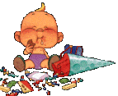

Правильно питайся!
«Прежде чем за стол мне сесть,
Я подумаю, что съесть»

Slide 6
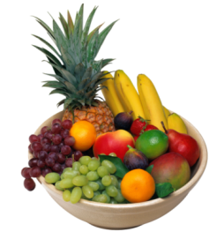
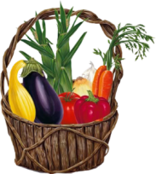

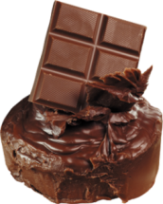

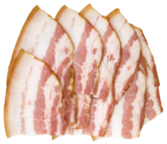
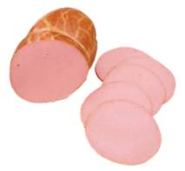

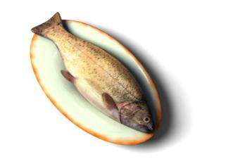
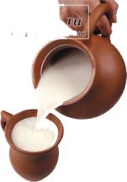
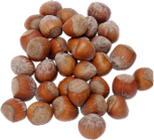
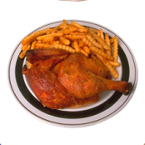

полезно
вредно

Slide 7



Формула здоровья
Соблюдай
Больше
двигайся!
Нет вредным
труд и отдых!
Правильно
питайся!
чистоту!
Сочетай
привычкам!

Slide 8


Slide 9
мама
я
семья
здоровая
папа

Slide 10

Здоровый ребенок
в здоровой семье

Slide 11


